Slide 1
PŘEDSTAVUJEME STŘEDNÍ ODBORNÉ UČILIŠTĚ ELEKTROTECHNICKÉ V PLZNI

Slide 2
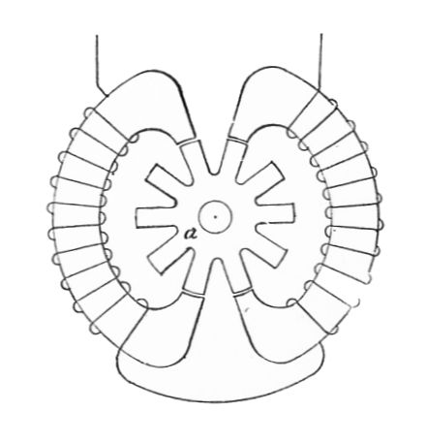
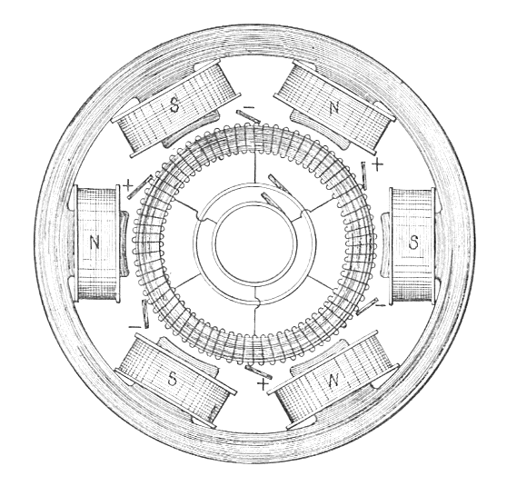
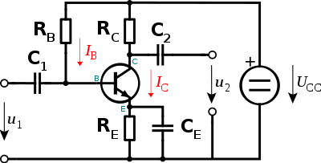
TECHNIK SE UPLATNÍ !

Slide 3
Čtyřleté studijní obory s maturitou:
26-45-M/01 Telekomunikace – informační a komunikační technologie
18-20-M/01 Informační technologie – IT v komerční praxi
26-41-L/01 Mechanik elektrotechnik (silnoproudá zařízení,
elektronická zařízení, informační technologie)
39-41-L/02 Mechanik instalatérských a elektrotechnických zařízení

Slide 4
Čtyřleté studijní obory - počty přijímaných žáků do 1. ročníku na školní rok 2017/18
Telekomunikace – informační a komunikační technologie 30
Informační technologie – IT v komerční praxi 30
Mechanik elektrotechnik 90
Mechanik instalatérských a elektrotechnických zařízení 30

Slide 5
Čtyřleté studijní obory s maturitní zkouškou
Délka studia: 4 roky
Obory jsou určeny: pro žáky, kteří ukončí 9. třídu základní školy s dobrými studijními výsledky
Termín odevzdání přihlášek: 1. 3. 2017
Přijímací zkoušky: jednotné přijímací zkoušky z matematiky a českého jazyka
Podmínky přijetí:
úspěšně ukončená 9. třída základní školy;
potvrzení lékaře o zdravotní způsobilosti ke studiu a výkonu povolání (kromě oboru Informační technologie).

Slide 6
Čtyřleté studijní obory s maturitní zkouškou
Ukončení studia: vykonáním maturitní zkoušky, úspěšný absolvent získá maturitní vysvědčení, u oboru Mechanik elektrotechnik a Mechanik instalatérských a elektrotechnických zařízení včetně získání výučního listu
Možnosti dalšího vzdělávání: studium na vysokých a vyšších odborných školách

Slide 7
Tříleté učební obory s výučním listem
26-52-H/01 Elektromechanik pro zařízení a přístroje
26-51-H/01 Elektrikář slaboproud
26-51-H/02 Elektrikář silnoproud

Slide 8
Tříleté učební obory s výučním listem – počty přijímaných žáků do 1. ročníku na školní rok 2017/18
26-52-H/01 Elektromechanik pro zařízení a přístroje 30
26-51-H/01 Elektrikář slaboproud 30
26-51-H/02 Elektrikář silnoproud 30

Slide 9
Tříleté učební obory s výučním listem
Délka studia: 3 roky
Obory jsou určeny: pro žáky, kteří úspěšně ukončí 9. třídu základní školy
Termín odevzdání přihlášek: 1. 3. 2017
Přijímací zkoušky: bez přijímacích zkoušek
Podmínky přijetí:
úspěšně ukončená 9. třída základní školy
potvrzení lékaře o zdravotní způsobilosti ke studiu a výkonu povolání

Slide 10
Tříleté učební obory s výučním listem
Ukončení studia: vykonáním závěrečné zkoušky, úspěšný absolvent obdrží výuční list
Možnosti dalšího vzdělávání: nástavbové studium

Slide 11
Nástavbové studium
26-41-L/52 Provozní elektrotechnika – denní i dálkové studium
23-43-L/51 Provozní technika – dálkové studium
Délka studia: denní studium 2 roky, dálkové studium 3 roky
Obory jsou určeny: pro absolventy tříletých učebních oborů strojní (provozní technika) nebo elektro (provozní elektrotechnika)
vykonáním maturitní zkoušky, úspěšný absolvent získá maturitní vysvědčení

Slide 12
Proč studovat na SOUE Plzeň?
ŠKOLA NABÍZÍ:
Možnost získání odborné kvalifikace v elektrotechnice vykonáním zkoušky dle vyhlášky 50/1978 Sb.
Možnost studovat Cisco Networking Academy Program a získat certifikát
Možnost získat ECDL - European Computer Driving Licence celosvětově rozšířený vzdělávací koncept v oblasti počítačové (digitální) gramotnosti a digitálních znalostí a dovedností

Slide 13
Proč studovat na SOUE Plzeň?
ŠKOLA NABÍZÍ:
Perspektivní uplatnění na trhu práce (naši absolventi nejsou trvale evidováni na Úřadu práce v Plzni)
Kvalitní přípravu na společnou část maturitní zkoušky (vysoké procento úspěšnosti našich žáků)

Slide 14
Dlouhodobá nezaměstnanost absolventů:
středního vzdělání s výučním listem: Elektrotechnika, telekomunikační a výpočetní technika – 7,3 % ;
středního odborného vzdělání s maturitní zkouškou: Elektrotechnika, telekomunikační a výpočetní technika – - 7,7 %.

Slide 15
Proč studovat na SOUE Plzeň?
ŠKOLA UMOŽŇUJE:
Vykonávání odborné praxe nejen na vlastních pracovištích, ale i v provozu spolupracujících firem nebo firem dle vlastního výběru (po domluvě)
Při neúspěchu ve studiu čtyřletého studijního oboru přestup na tříletý učební obor
Po skončení tříletého učebního oboru pokračovat v denním nástavbovém nebo v dálkovém studiu a získat maturitu

Slide 16
Proč studovat na SOUE Plzeň?
ŠKOLA UMOŽŇUJE:
Účast na zahraničních stážích
Zapojení nadaných žáků do různých soutěží
Konzultace s výchovným poradcem a výuku dle individuálního vzdělávacího plánu (žáci se specifickými potřebami)
Získat finanční ohodnocení v rámci produktivní činnosti při praktickém vyučování

Slide 17
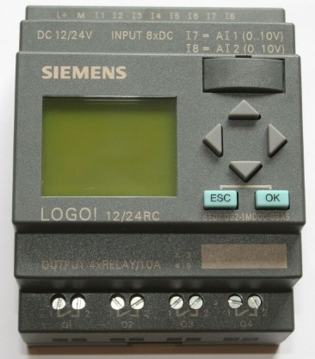
Proč studovat na SOUE Plzeň?
ŠKOLA UMOŽŇUJE:
Žáci se setkají se zařízeními jako například síťové prvky CISCO, řídící relé EASY, elektroinstalace od firmy EATON, PLC automaty Simatic S7-200, Simatic S7-300, LOGO!, Micrologic 1000

Slide 18
Proč studovat na SOUE Plzeň?
ŠKOLA UMOŽŇUJE:
Žáci mohou pracovat ve vybavených počítačových učebnách, včetně učebny vybavené počítači firmy Apple a setkají se a naučí se používat aktuální software jako například Operační systémy Windows, Microsoft Office, AutoCAD, ProfiCAD, Multisim, Všemi deseti, Zoner Photo Studio

Slide 19
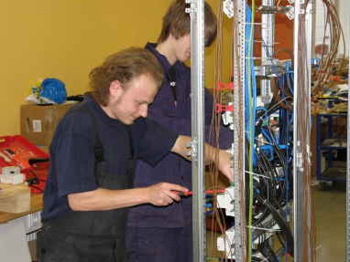
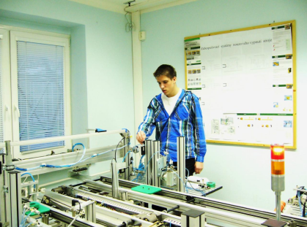
Proč studovat na SOUE Plzeň?
ŠKOLA UMOŽŇUJE – ZÍSKAT PRAKTICKÉ ZKUŠENOSTI:

Slide 20
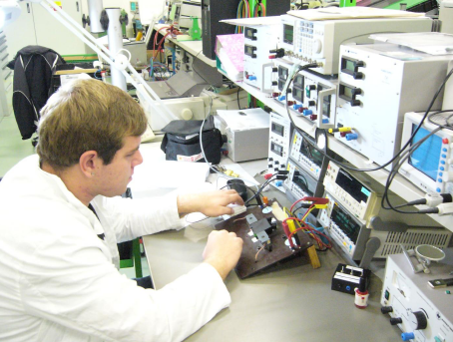
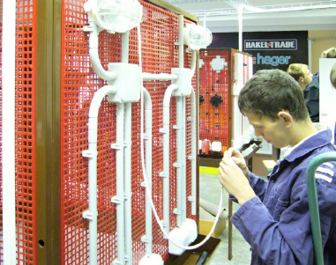
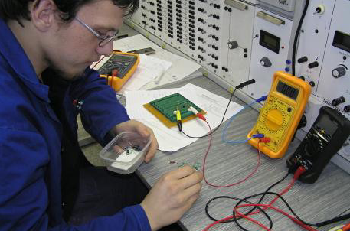
Proč studovat na SOUE Plzeň?
ŠKOLA UMOŽŇUJE – ZÍSKAT PRAKTICKÉ ZKUŠENOSTI:

Slide 21
Proč studovat na SOUE Plzeň?
DALŠÍ VÝHODY:
V areálu školy je i DM, školní jídelna, dílny odborného výcviku, dvě tělocvičny, venkovní hřiště a moderní atletický stadion
Výuka odborného výcviku probíhá v moderně zařízených laboratořích a dílnách
Žáci jsou bezplatně vybaveni osobními a ochrannými prostředky a nářadím pro odborný výcvik

Slide 22
Proč studovat na SOUE Plzeň?
DALŠÍ VÝHODY:
Ubytování v DM je zajištěno v pokojích tzv. buňkového typu s připojením na internet
Ve škole je vysokorychlostní internet a wi-fi
Zapůjčení učebnic za poplatek 200 Kč na školní rok
Ve školní jídelně možnost výběru ze dvou jídel, pro ubytované zajištění snídaně i večeře za výhodnou cenu
Výhodná poloha školy z hlediska dopravního spojení z vlakového nebo autobusového nádraží

Slide 23
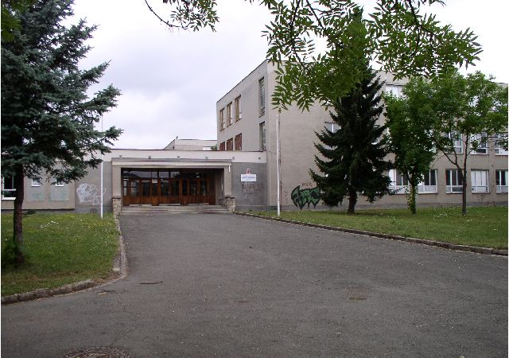
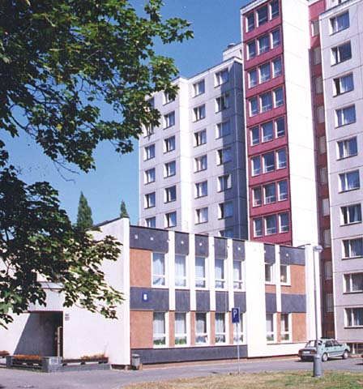
SOUE Plzeň soudobé odborné vzdělání techniků

